Slide 1
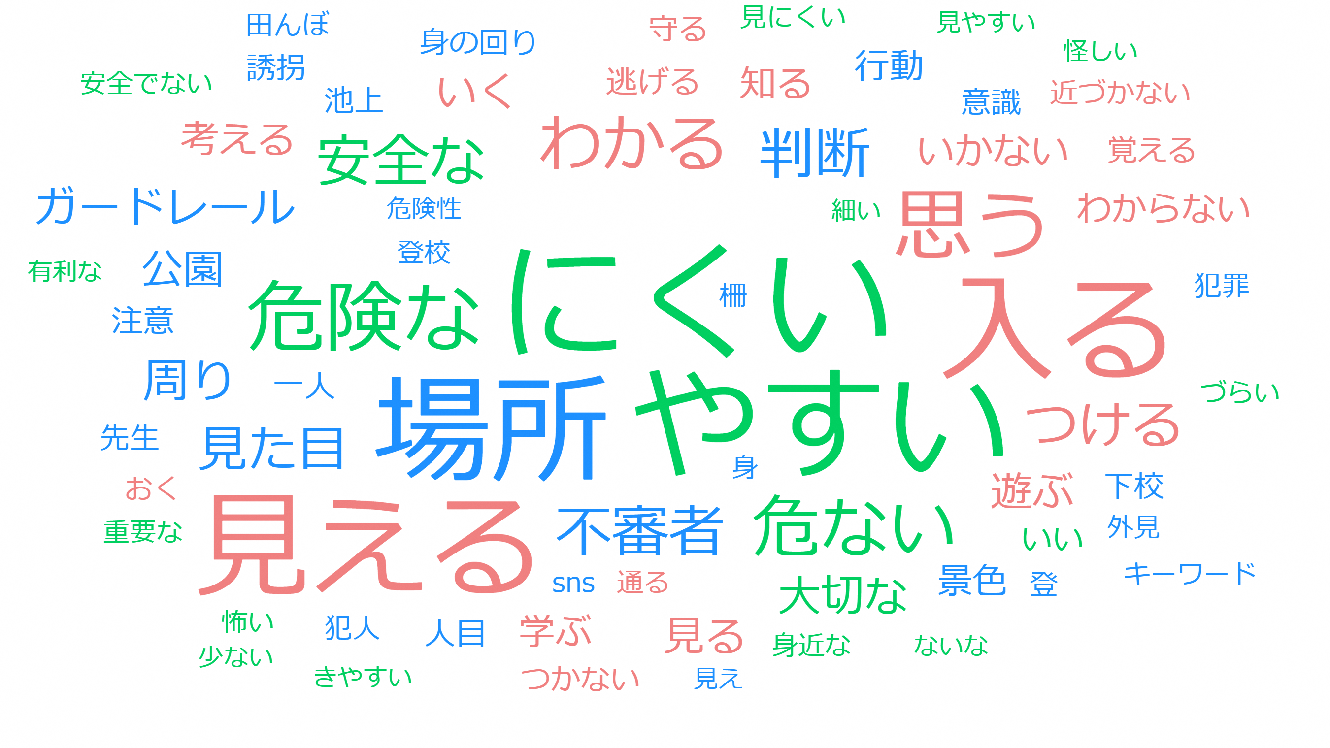
令和６年度 燕市立吉田中学校 学校安全総合支援事業
UNIT１（知る） 不審者対策避難訓練 ○ねらい 犯罪機会論や景色解読力について知ることを通して、危険を予測し、判断できるようにし、犯罪被害を未然に防ぐ方法を身につける。 | UNIT２（共有する） 避難訓練の振り返りを共有 ○ねらい 避難訓練後に実施した振り返りを（Googleフォーム）テキストマイニングにまとめ、全校で共有することを通して、危険な場所（景色）についての理解を深める。 | UNIT３（深める） 保健体育と教科横断的学習 （第２学年 ４章 傷害の防止 ３ 犯罪被害の防止） ○ねらい 地域や商業施設などの現実の生活場面以外にも、中学生が巻き込まれやすい犯罪被害について考えることを通して、インターネット上の犯罪被害の防止のためにはどのようにすればよいか考える。
生徒の変容（成果） 不審者についての考え方や、危険な場所の判断は、生徒の振り返りを通して身についたことが実感できた。インターネット上では、SNSが「入りやすく・見えにくい」危険な場所であることを多くの生徒が実感した。ネットの特性を踏まえた危険性について理解し、具体的な場面で実際に自分だったらどう行動するか考え、理解を深めた。

